Slide 1
Реставрация или трансформация
רסטורציה או טרנספורמציה

Slide 2
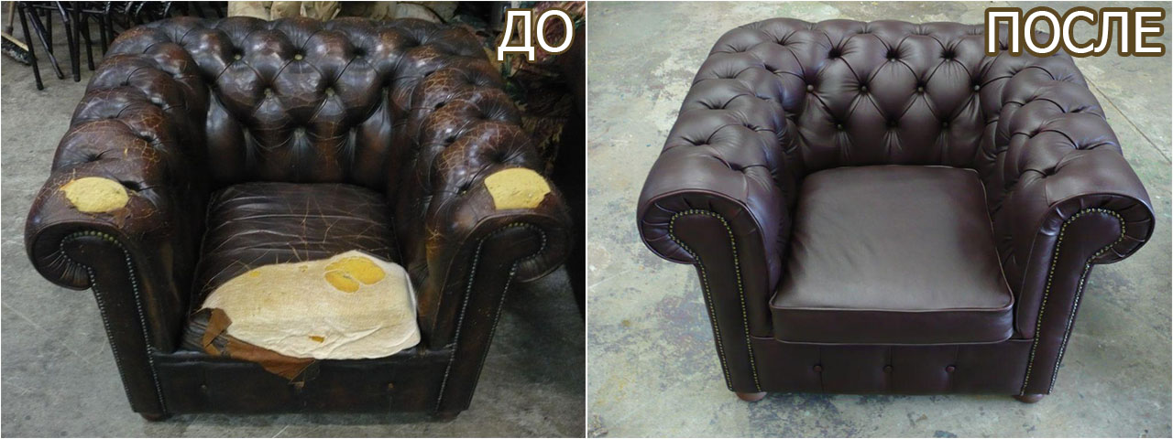
Реставрация-это восстановление первоначального вида
רסטורציה היא תהליך שבו שוחזר חפץ או יצירה אמנותית למצבו המקורי

Slide 3
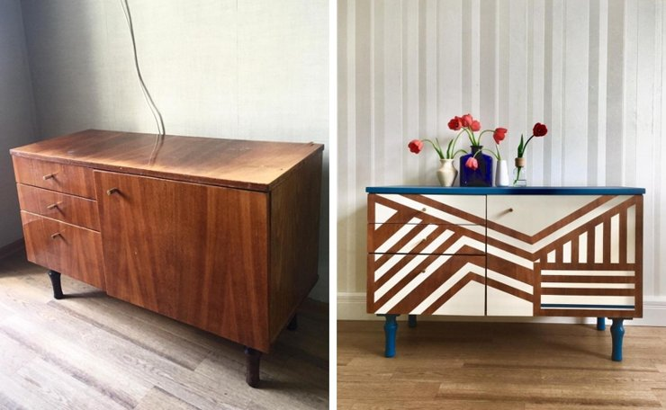
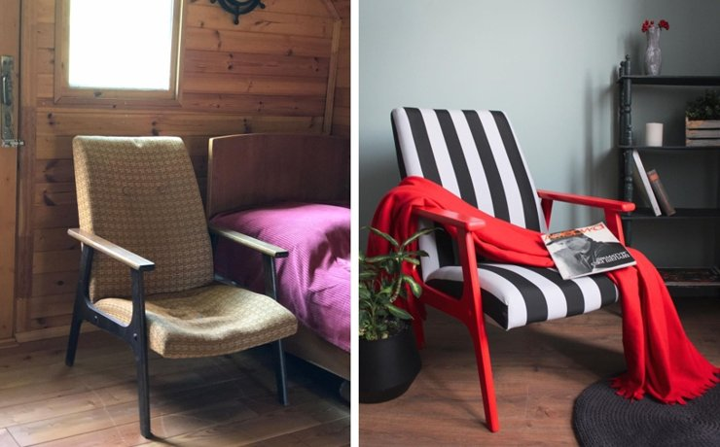
Трансформация (Переделка)- это придание предмету нового облика или нового функционала.
טרנספורמציה -היא שינוי

Slide 4
Проблема отходов мебели:
Загрязнение окружающей среды:
Мебель содержит различные материалы, в том числе токсичные химикаты и пластик, которые могут попадать в почву и воду при утилизации.
Потеря ресурсов:
Производство мебели требует значительных ресурсов, и выбрасывание мебели, которую можно было бы переработать или отремонтировать, является потерей этих ресурсов.
Экономические затраты:
Утилизация и обработка отходов мебели требует финансовых затрат.
Способы решения проблемы:
Более качественные и долговечные материалы:
Использование материалов, которые могут выдержать длительный срок эксплуатации и ремонт.
Ремонт и переработка:
Создание сервисов по ремонту и переработке мебели, чтобы сократить объем отходов.
Консолидированные вывозные операции:
Организация более эффективных систем сбора и вывоза крупногабаритного мусора, включая мебель.
Сознательное отношение потребителей:
Более рациональный подход к покупке и использованию мебели, избегая преждевременного выбрасывания.
Развитие экономики замкнутого цикла:
Увеличение доли перерабатываемых материалов и продуктов в производстве мебели, чтобы уменьшить объем отходов. (обзор ИИ)

Slide 5
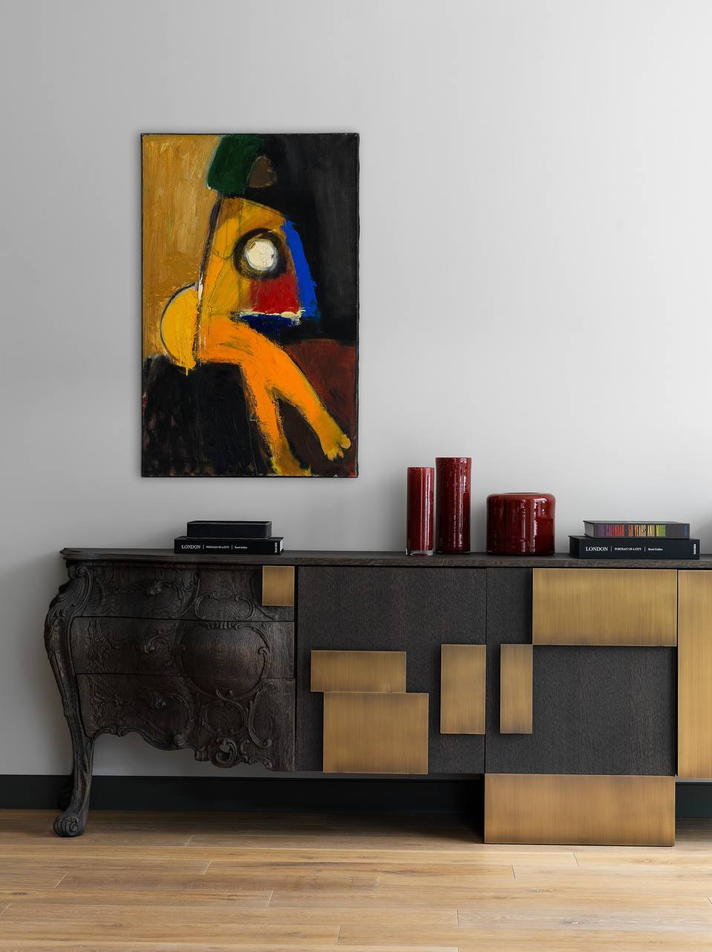
Примеры ((דוגמות
Создание нового уникального предмета из частей мебели уже непригодной для дальнейшего использования в прежнем виде
יצירת פריט ייחודי חדש מחלקי רהיט שאינם מתאימים עוד לשימוש נוסף בצורתם הקודמת.

Slide 6
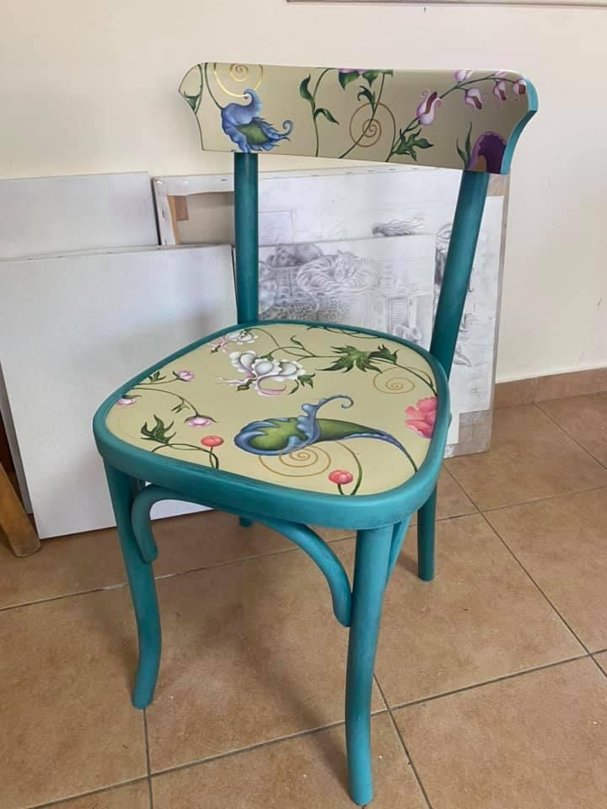
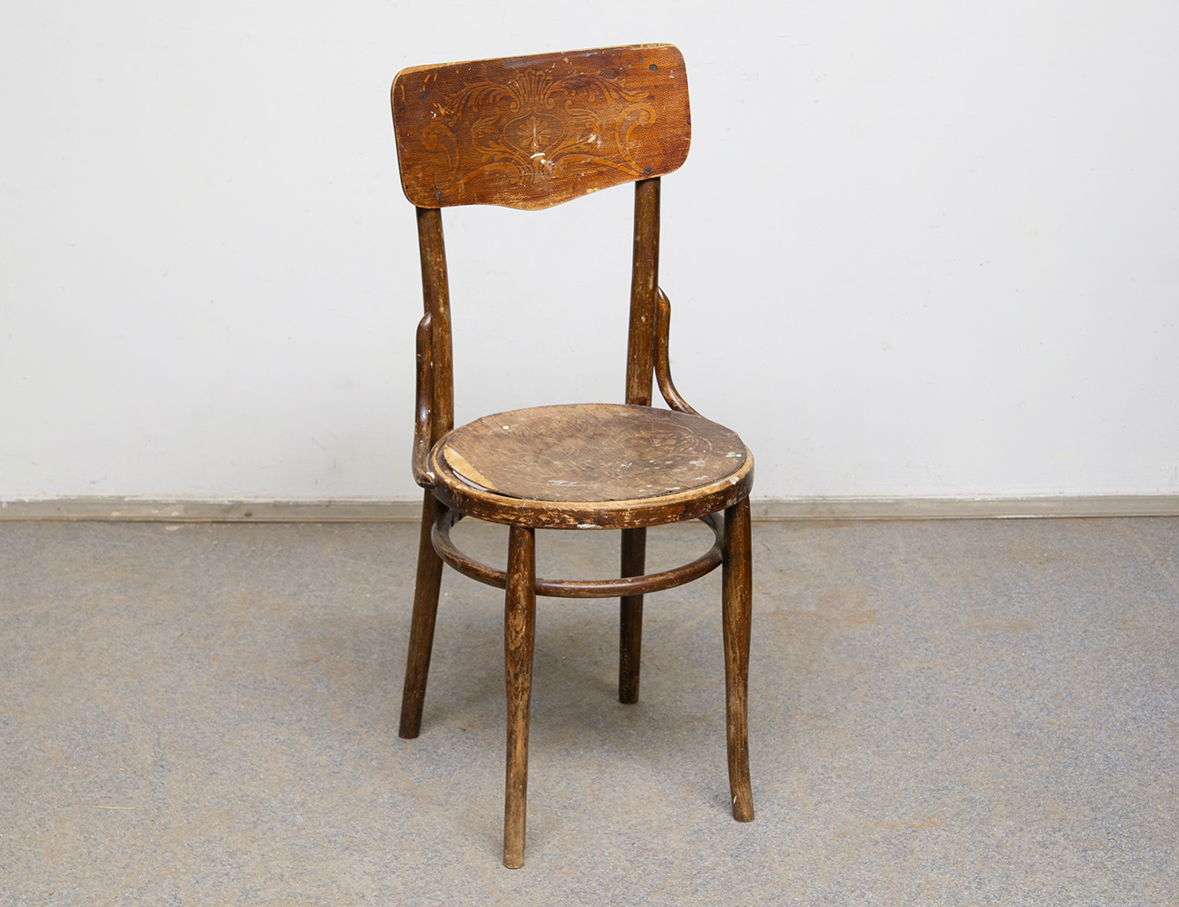
-Придание нового облика старому предмету и
восстановление его
функций.
מתן מראה חדש לאובייקט ישן ושיקום תפקידיו

Slide 7

Сервис проекта «Ноль отходов»
-Прямая передача еще пригодной мебели тем, кто в ней
нуждается : порталы Яд Шния (https://surl.li/zvugur)
Карта Сокровищ (https://t.me/haifakartasokrovish)
העברה ישירה של רהיטים שעדיין שמישים לנזקקים צרכים: פורטלי יד שנייה מפת אוצר
-Создание сервиса по вывозу мебели и крупногабаритных
вещей для дальнейшей передачи дальше или восстановления
(Потребуется спонсорское и волонтерское участие)
הקמת שירות לפינוי רהיטים וחפצים גדולים להעברה נוספת או לשחזור
(יידרשו חסות והשתתפות מתנדבים)
https://xn--b1aduhfbab7a4a8e.xn--p1ai/

Slide 8
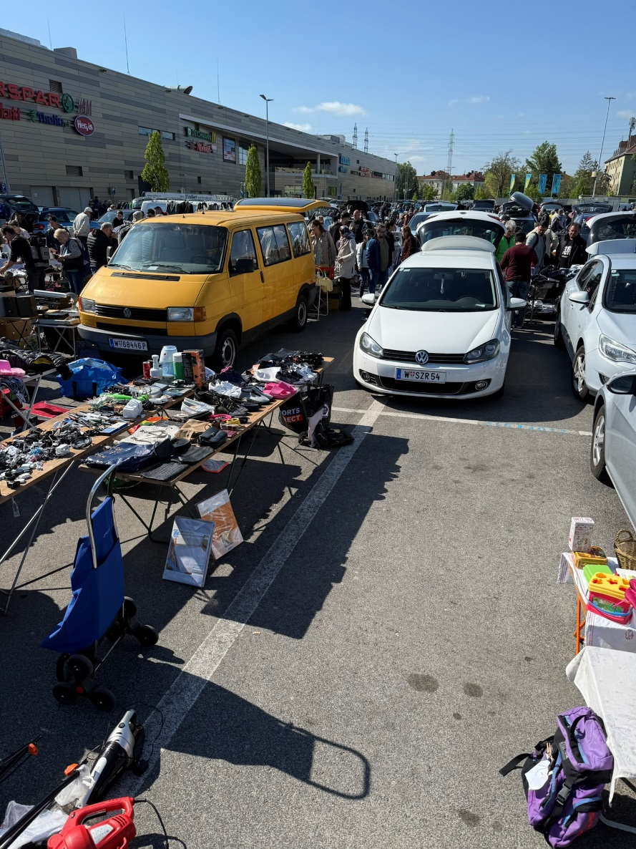
-Организация периодических раз в два-три месяца
Кар бутов (Car boot )- торговли для всех желающих
из багажника машины.
Это дает возможность быстрого обмена предметами мебели
и т.д. и возможность семьям немного заработать, тем
самым предотвращая попадания предметов на свалку.
Основное преимущество такой формы обмена-быстрота.
ארגון תקופתי של פעם בחודשיים-שלושה תא מטען לרכב החלפה לכולם מתוך תא המטען של מכונית. זה נותן הזדמנות להחליף במהירות רהיטים וכו' והזדמנות למשפחות להרוויח קצת כסף, ובכך למנוע מפריטים להגיע למזבלה. היתרון העיקרי של צורת החלפה זו הוא מהירות.

Slide 9
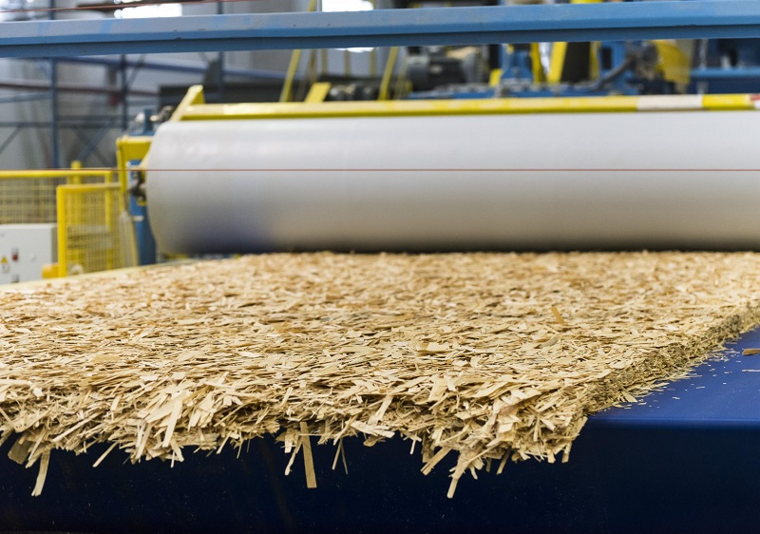
Промышленная переработка
Основная проблема мешающая
промышленной переработке-
отсутствие технологий и оборудования. А так же факторов со стороны государства, стимулирующих бизнес
עיבוד תעשייתי הבעיה העיקרית המעכבת את העיבוד התעשייתי היא היעדר טכנולוגיה וציוד. כמו גם גורמים מצד המדינה המעודדים עסקים

Slide 10
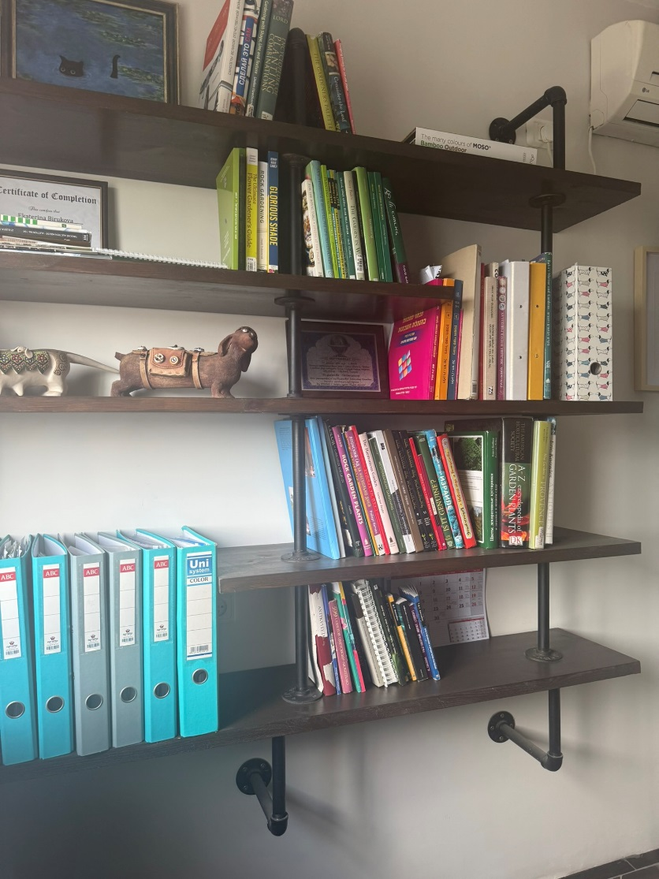
Примеры трансформации ,которые мы уже сделали:
Старые доски и металлические трубы- получился
стеллаж для книг
דוגמאות לשינויים שכבר ביצענו: לוחות ישנים וצינורות מתכת - הפכו להכוננית ספרים

Slide 11
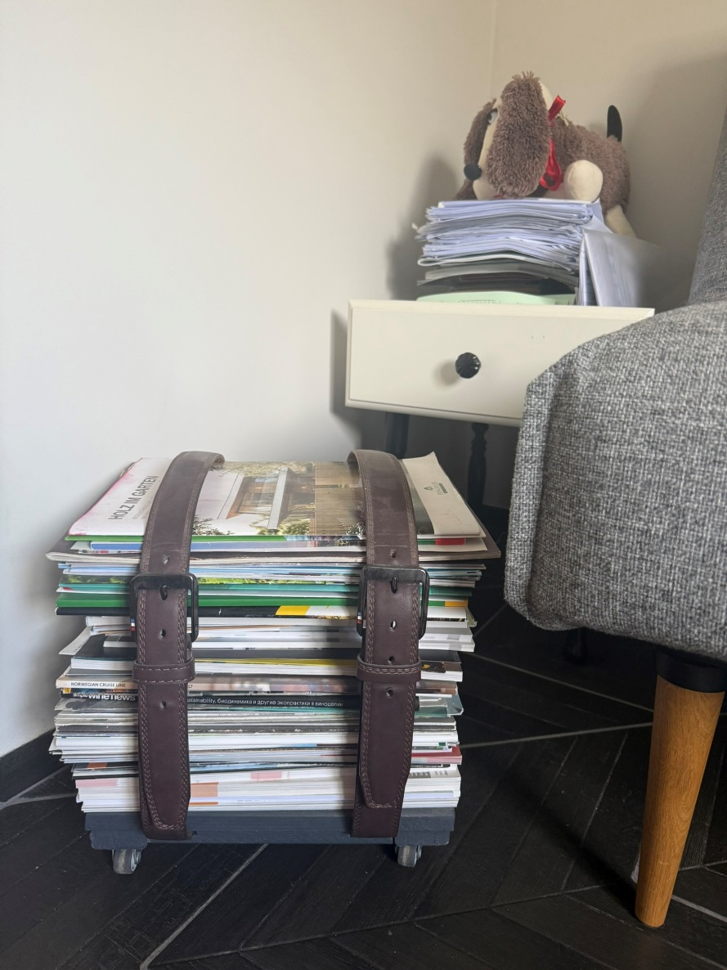
Проще не бывает!
Ящик от шкафа, ножки от табуретки, доски
от старой кровати, колесики. И готово!
זה לא יכול להיות פשוט יותר! קופסה מארון בגדים, רגליים משרפרף, קרשים ממיטה ישנה, ​​גלגלים. וזה מוכן!

Slide 12
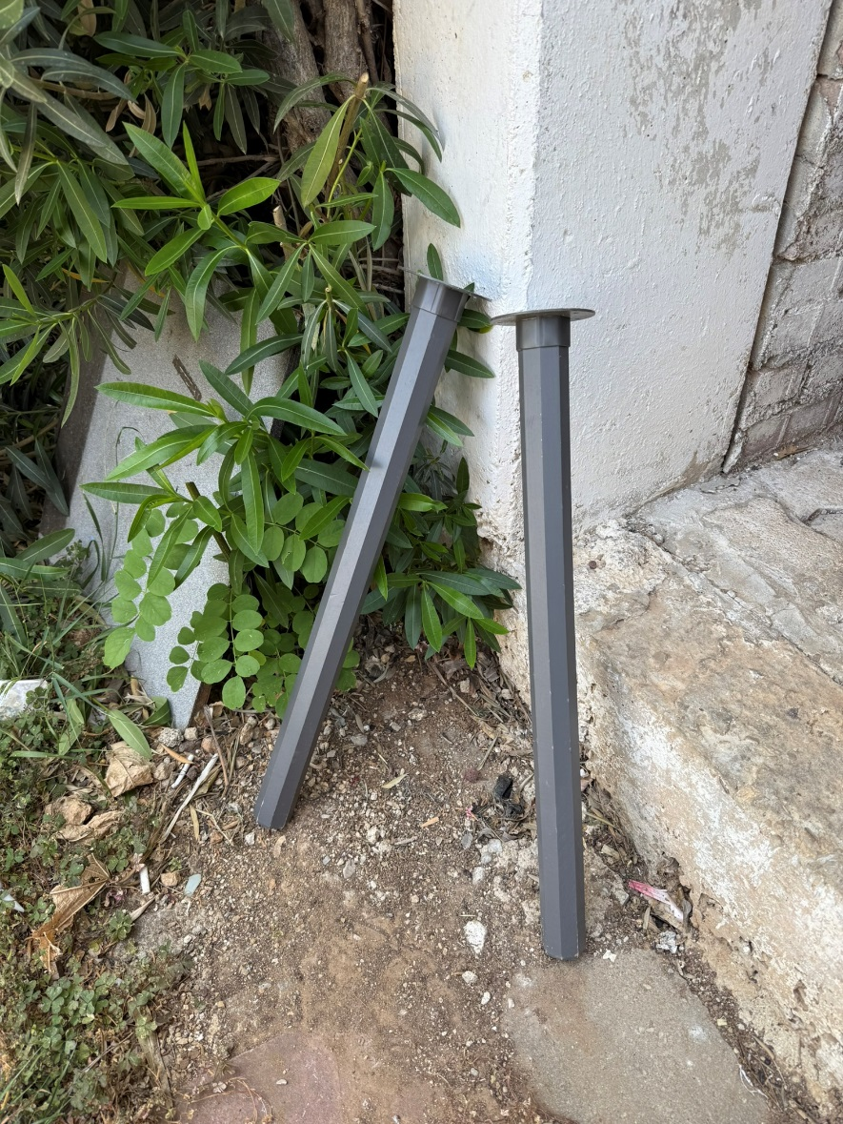
И в заключении- творческое задание
בסוף - משימה יצירתית

